Slide 1
HOP Naar het eerste leerjaar
Voorbereidend schrijven

Slide 2
Verloop van het schrijfproces
Grof motorisch
Vanuit de schouder en elleboog grote bewegingen
Gebruik van de eigen handen
Gebruik van dikke materialen

Slide 3
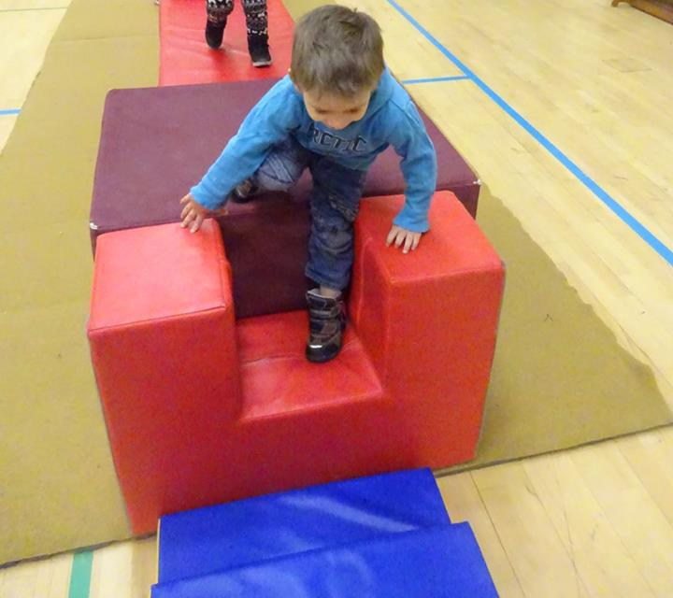
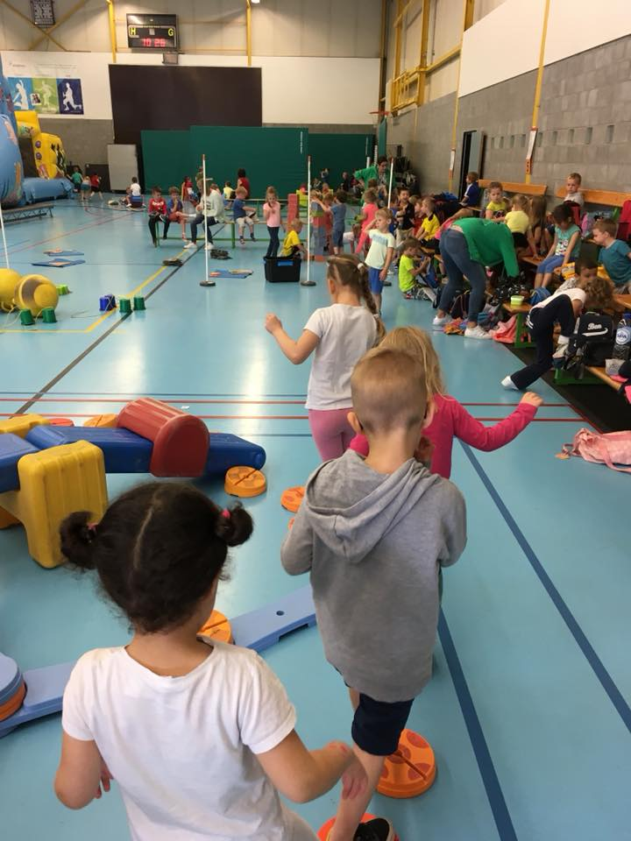

Slide 5
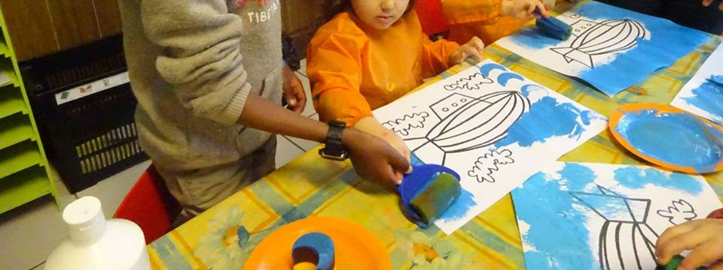

Slide 6
Overgang naar fijnere materialen
Driekant potloden
Pengreep
Zithouding
Schrijfdans

Slide 7
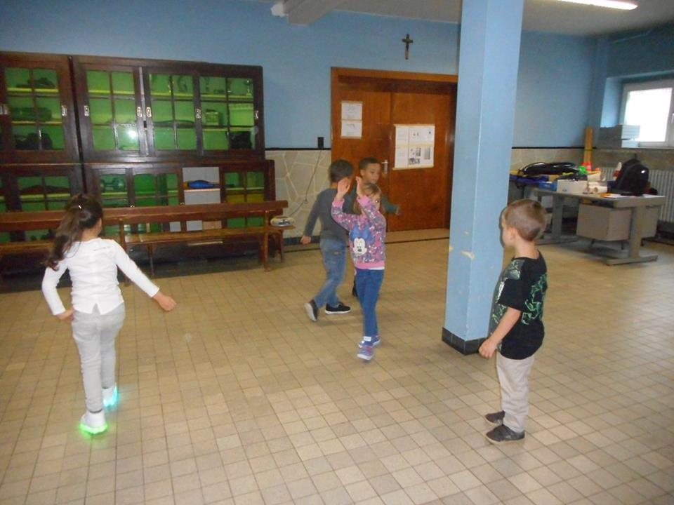
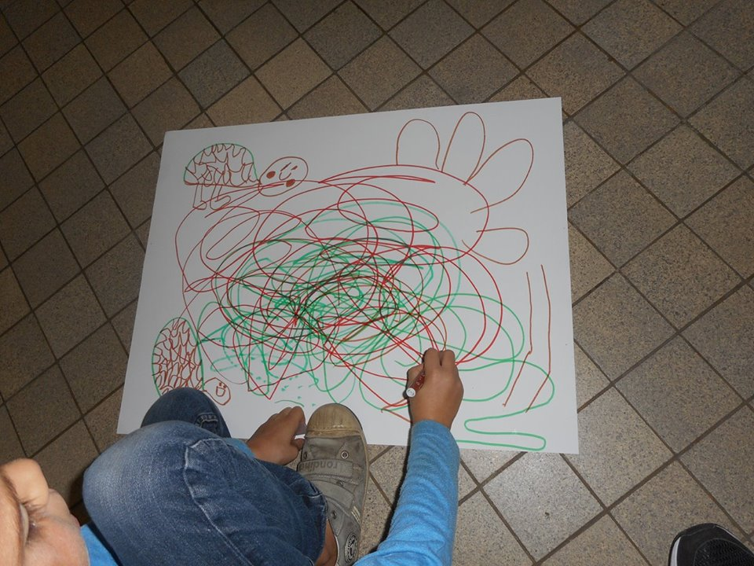
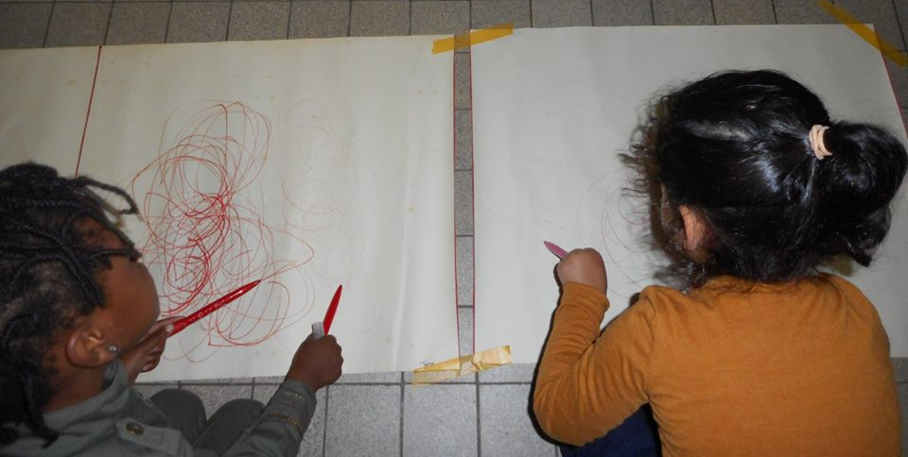

Slide 8
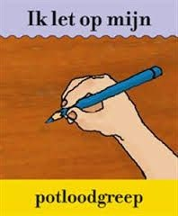
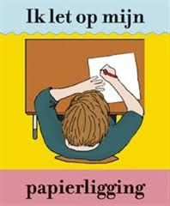

Slide 9
Fijne motoriek
Fijne materialen
Parels: strijkparels, steekparels, rijgparels
Pincetten
Priknaalden
Scheuren
Knippen en plakken
Kleuren
Schrijfpatronen
Schrijfrichting

Slide 10
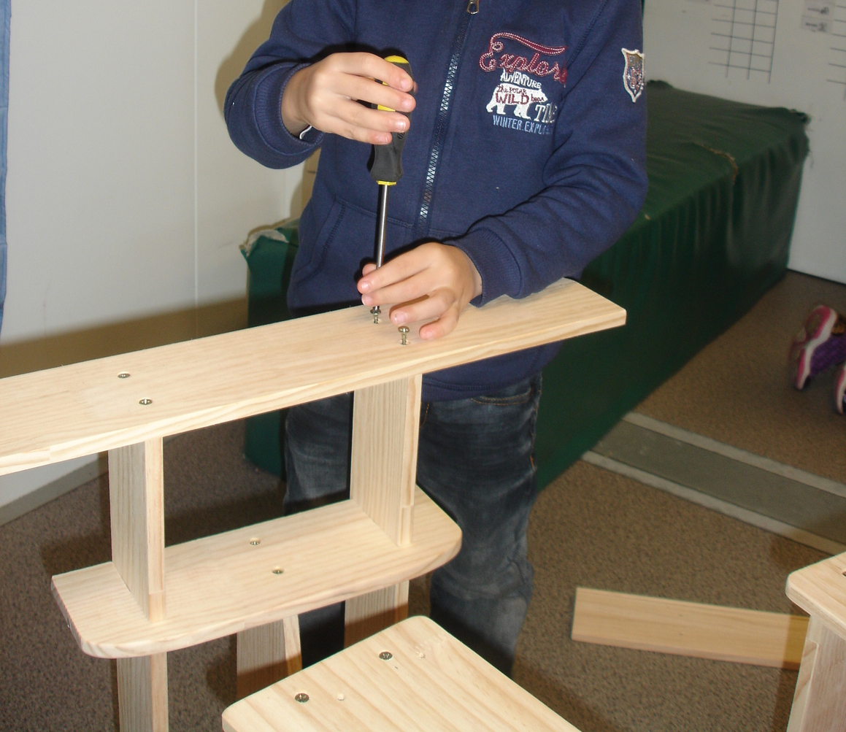

Slide 11
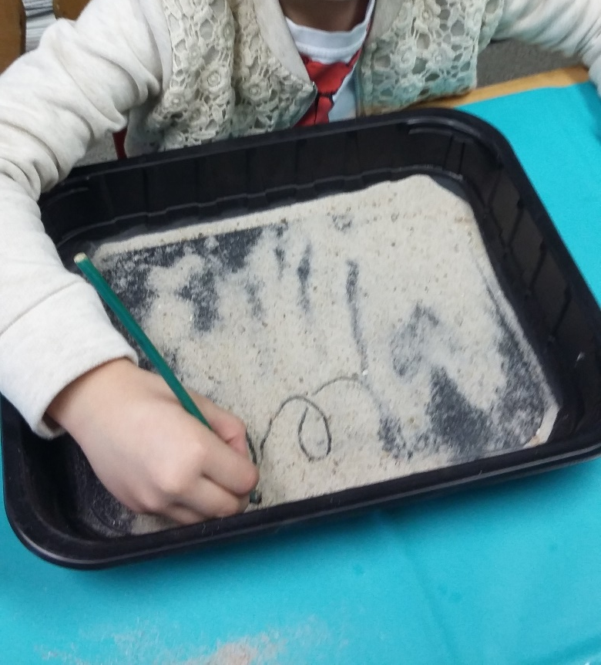
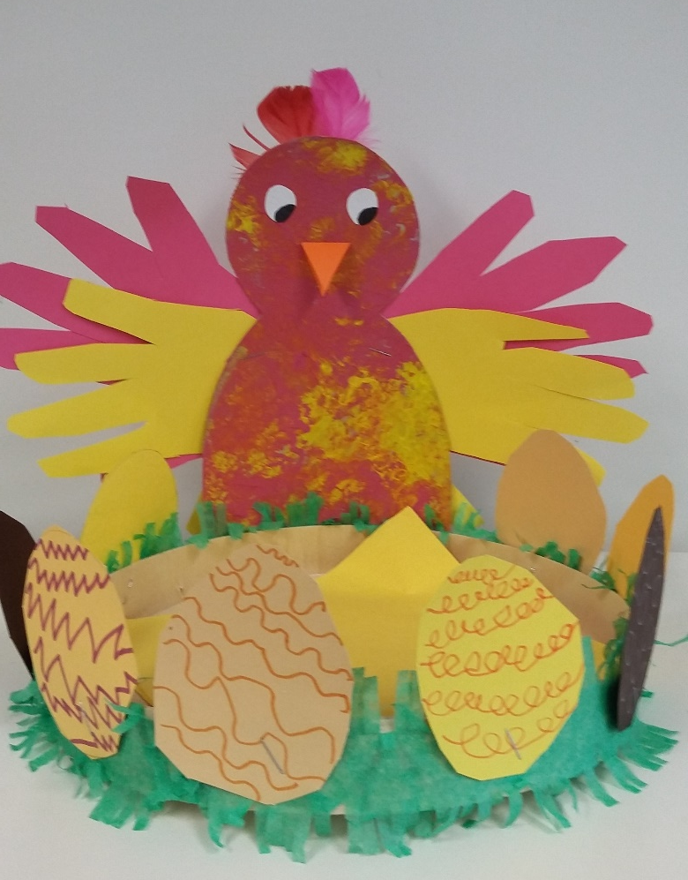
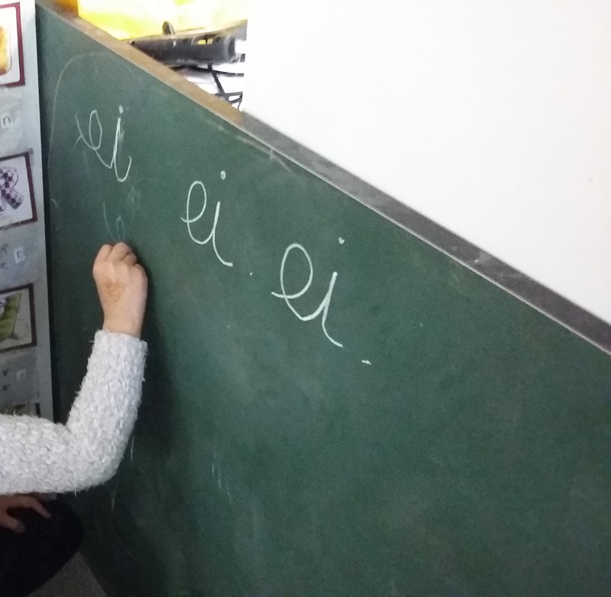

Slide 12
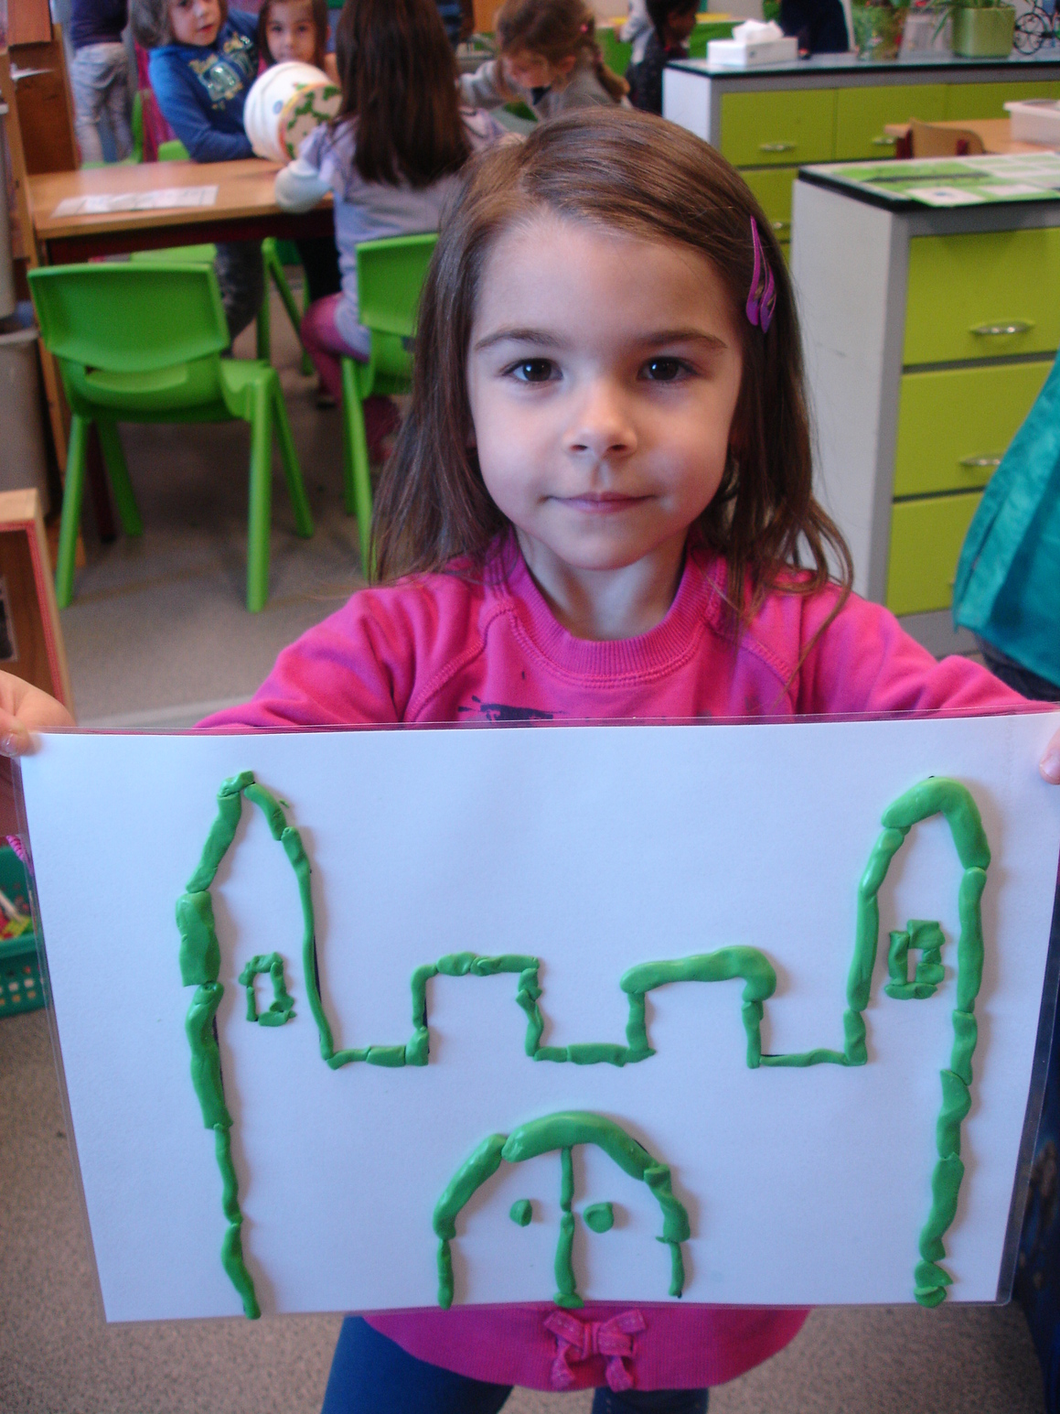
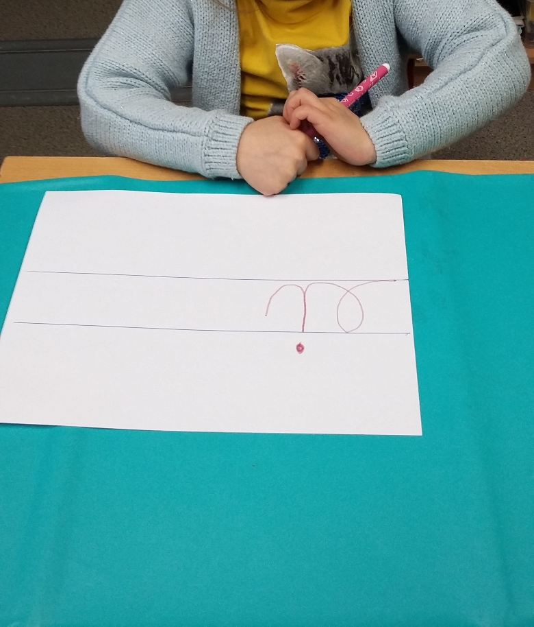

Slide 13
Tips voor thuis
Veel beweegkansen bieden
Fietsen, zwemmen, klimmen,...
Knutselen
Aan- en uitkleden
In de keuken helpen
Roeren, schillen,...
Helpen in de tuin
Spelen met wasspelden

Slide 14
Hoe zien we wat een kind al kan
Observaties en testen doorheen de kleuterschool
Na de testen en observatie werken we verder op hun niveau
Differentiatie
Gerichte zorg
Samenwerking met CLB
Externen (logo, revalidatie, GON,...)
Overgaan naar het 1 ste leerjaar gebeurt in overleg met het schoolteam en de ouders
Oudercontact
1

Slide 15
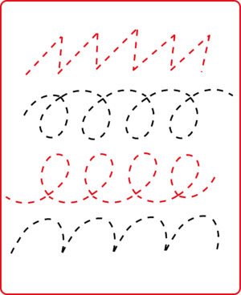
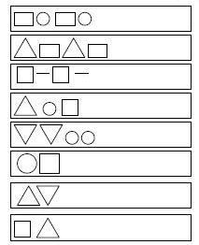
voorbeelden

